Slide 1
Родной город Лобня
Презентация ученика 2 в класса
МБОУ СОШ №2 г.Лобня
Фрыкина Александра

Slide 2
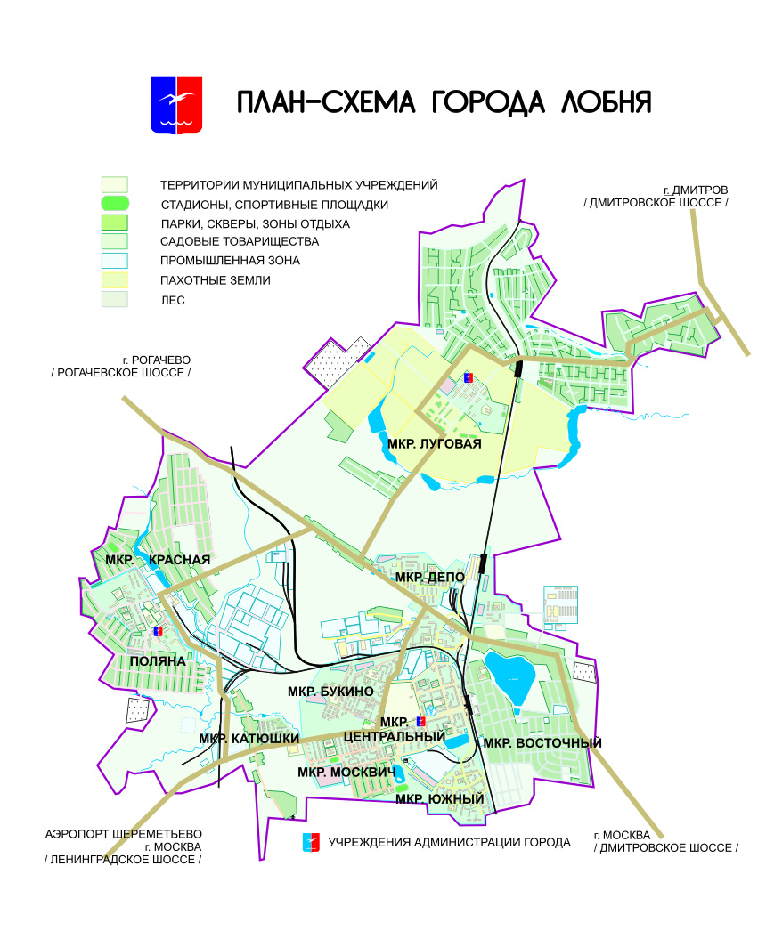
18 декабря 1961 года рабочему посёлку Лобня был присвоен статус города Лобня
Флаг города
Герб города

Slide 3
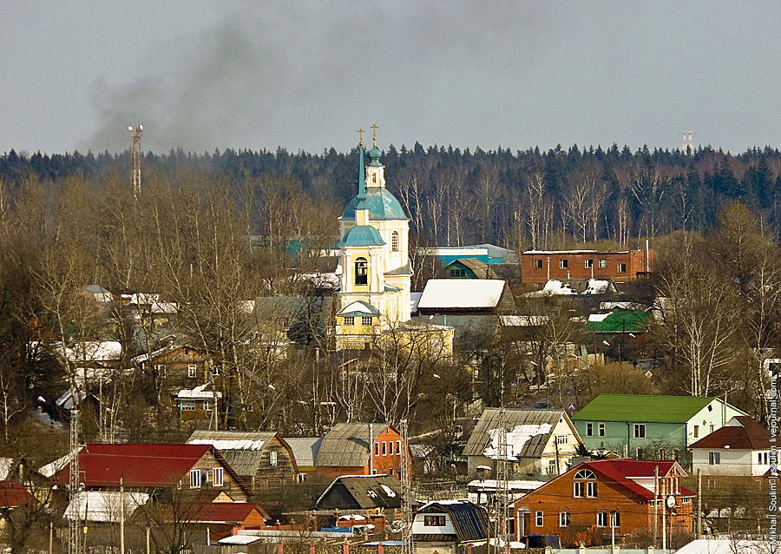
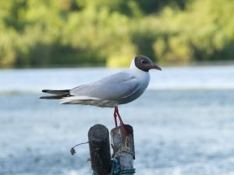
Самой древней частью Лобни является село Киово (Киёво). Его история насчитывает уже 5 веков.

Slide 4
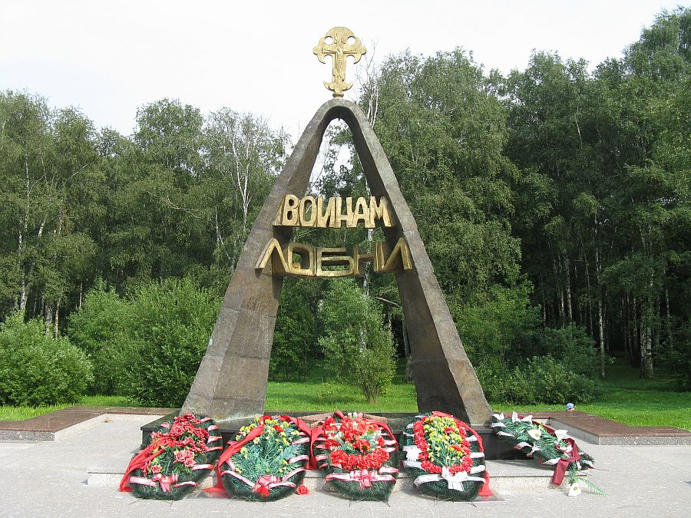
Во время Великой Отечественной Войны в нашем городе был остановлен враг!
Братская могила «Звонница»
Памятный знак «Зенитное орудие»

Slide 5
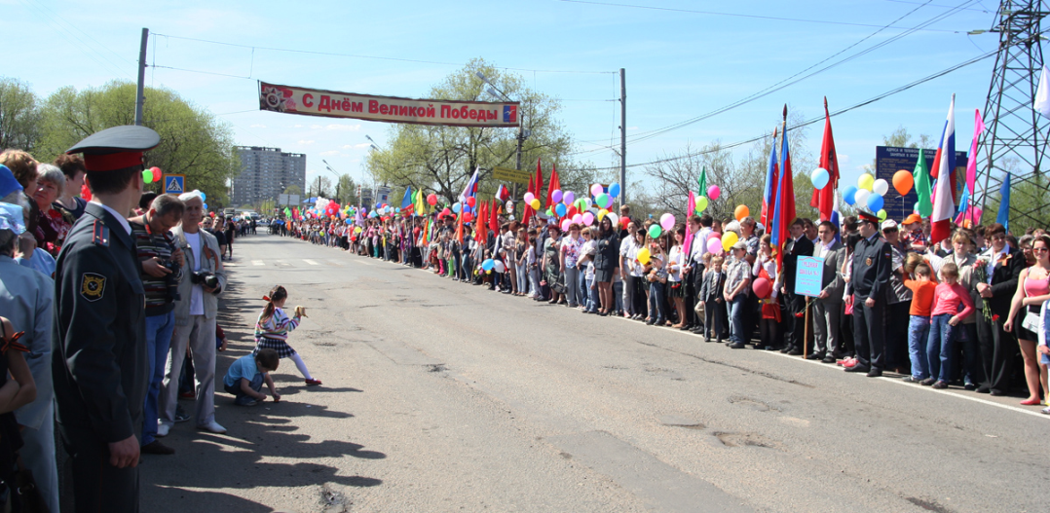
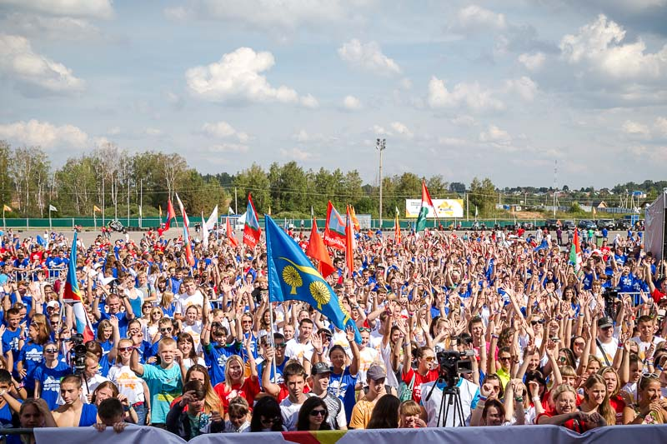
Население города составляет 87 000 человек

Slide 6
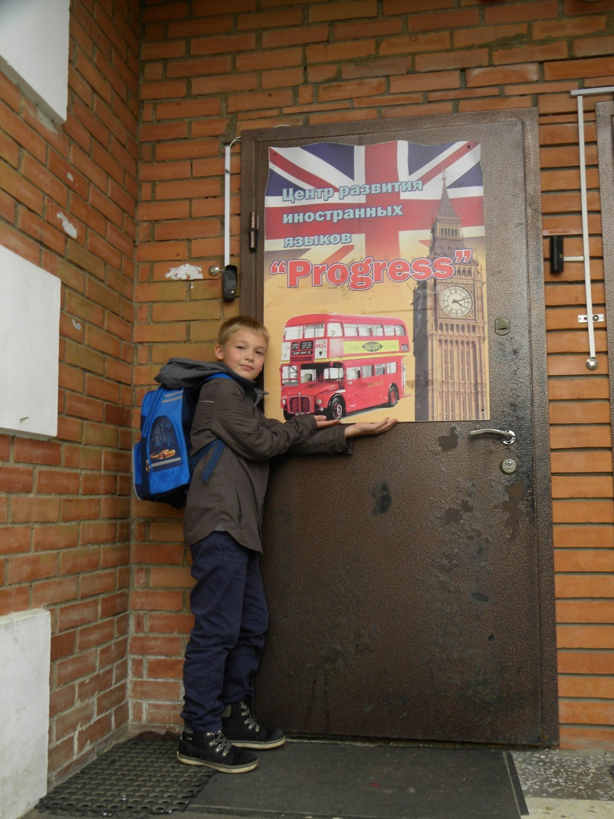
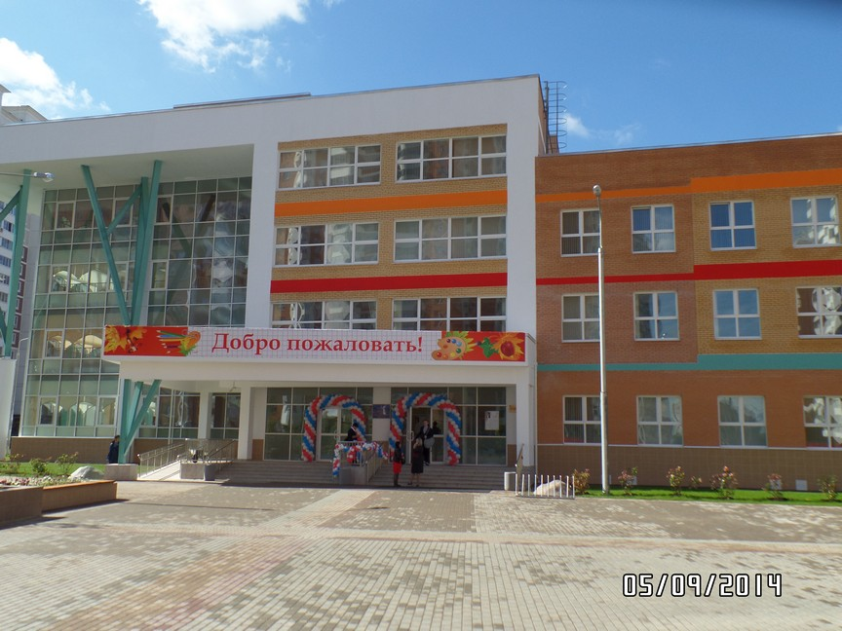
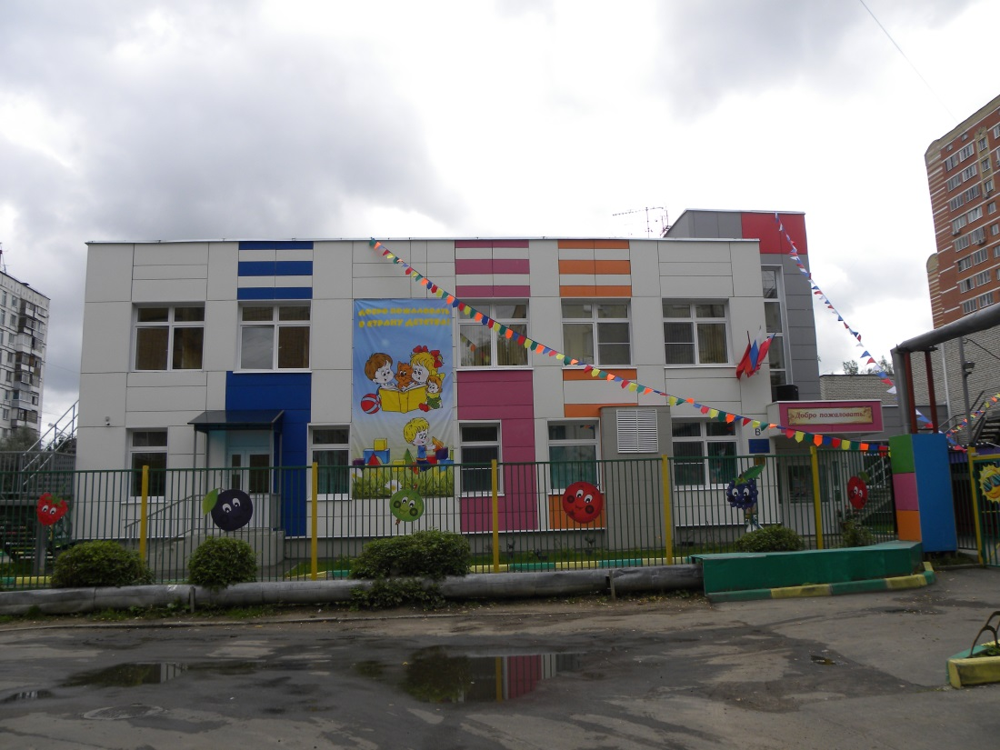
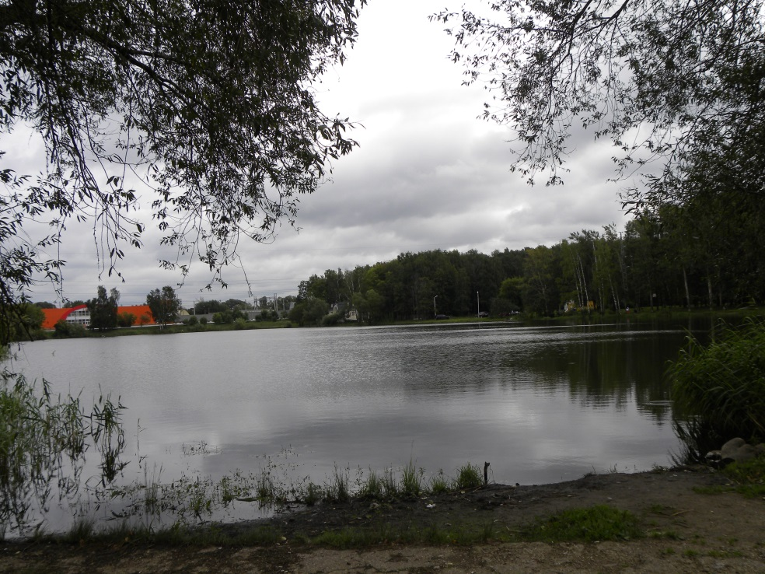
Сейчас мой любимый город активно развивается. Строятся новые дома, детские сады и школы

Slide 7
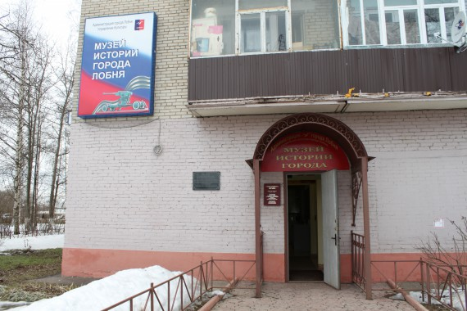
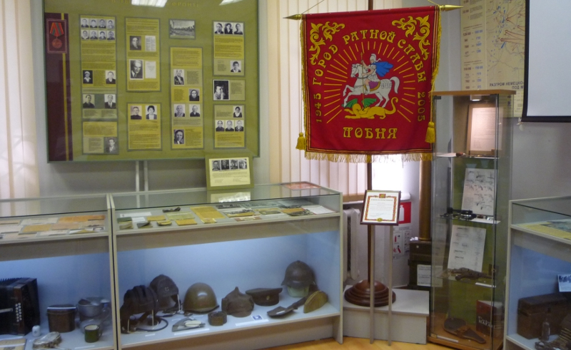
Если Вы хотите узнать много интересного о нашем городе, сходите в музей истории города Лобня!
Адрес музея город ЛОБНЯ,
ул. ЖИРОХОВА, д.2

